Slide 1
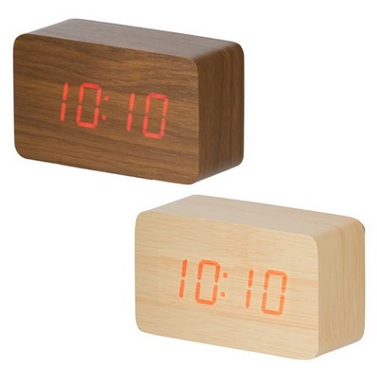
【提案書】
ウッド調LEDクロック
特徴
木目調の上から時刻をデジタル表示できるとってもオシャレなLEDクロックです。時計以外にはカレンダー、アラーム、温度計の表示が出来、自動調光機能やサウンドコントロール機能も。
納期
納期スペース
仕様
素 材：ABS他
サイズ：W100×H60×D42mm
機 能：時計、カレンダー、アラーム、温度計、自動調光機能、サウンドコントロール機能包 装：白箱入り
注意事項：他商品に比べ電池の消耗が早いため、「省エネモード（※1）」
もしくは「付属USBケーブル使用」の上、ご活用いただくことを推奨いたします。
備 考：USB電源ケーブル（本体を充電するものではありません）。
電池は含まれておりません。（単4形乾電池4本対応）電池の同梱
（別売り）も可能です。
ブラウン・ナチュラル
お見積
お見積りスペース

